Slide 1



EXTRACTOR: Extracting Attack Behavior from Threat Reports
Kailash Sattva, Rigel Sattva, V.N. Venkatakrishnan Published in: 2021 European IEEE Symposium on Security and Privacy
汇报人：李焕

Slide 2
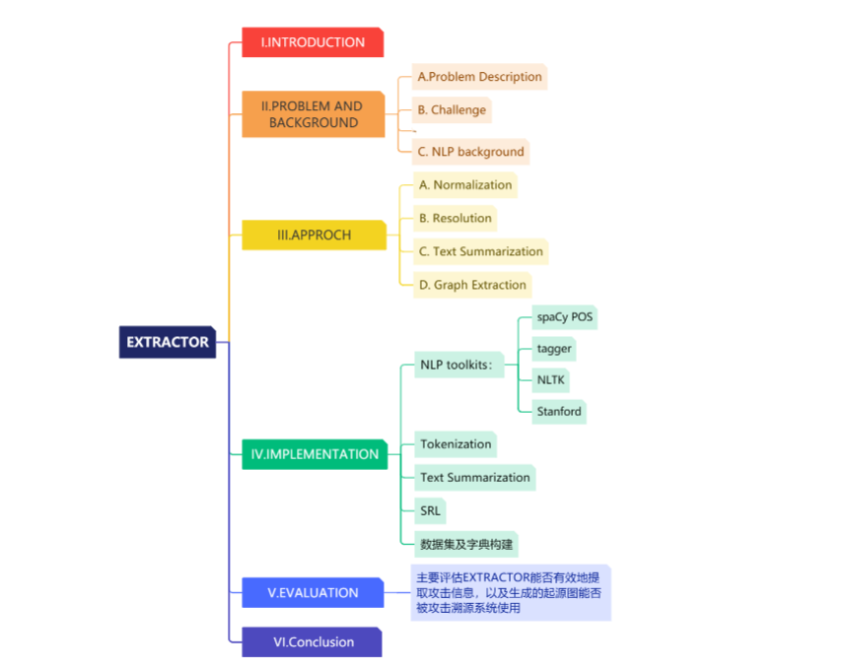
introduction
自强不息 厚德载物
Central South University

Slide 3
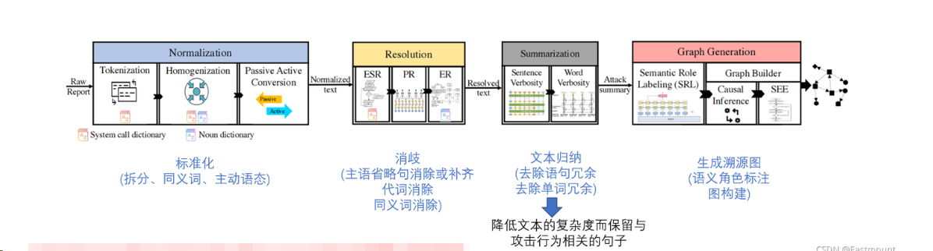
创新点
本文提出了融合自然语言处理的Extractor方法。其主要贡献如下：
提出一个自动化工具Extractor，用于自动从网络威胁情报（CTI）报告中提取出攻击行为信息
利用自然语言处理（NLP）从CTI报告中精确地提取攻击行为
使用语义角色标注（SRL）进行语义分析，理解攻击行为关系，并将非结构化文本转化为溯源图
Central South University

Slide 4

01
04
background
&& challenges
evaluation
Contents.
02
05
APPROACH
conclusion
03
目录
IMPLEMENTATION
EXTRACTOR: Extracting Attack Behavior from Threat Reports
Central South University

Slide 5
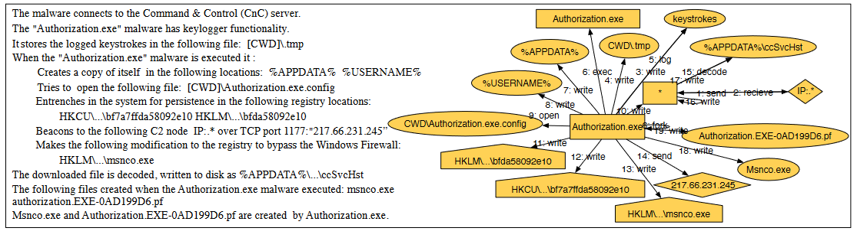
Problem Description
1.1
EXTRACTOR的目的是从CTI报告中提取用于描述攻击行为全局信息的起源图。在起源图中，将实体(e.g.， process, registry keys)作为结点，结点之间连接的边表示结点发起的动作。
为了从CTI报告中提取出起源图，首先要在CTI报告中识别出与攻击行为有关的信息。需要理解系统实体之间的联系和它们的行为。必须克服CTI报告文本复杂性的问题。
自强不息 厚德载物
Central South University

Slide 6
CHALLENGES
1.2
1
Verbosity
可操作的情报
1
在一整篇CTI报告中，描述在系统审计日志能观测到的攻击行为可能只占很小一部分。CTI攻击信息提取器需要将有用的，能在系统审计日志中观测到的信息从不必要的冗余信息中提取出来
EXTRACTOR 从文本中提取的攻击行为必须能在系统审计日志中被观察到，并能有效地用于威胁检测。不需要人员或工具的进一步处理
GOALS
CHALLENGES
2
CTI Text Complexity
准确处理大量 CTI 报告
2
CTI 报告的句法和语义复杂性、技术术语的普遍使用以及缺乏适当的标点符号很容易影响报告的解释和攻击行为的提取
自动挖掘更大的知识源（能够处理 不同的文本）
从 CTI 报告中构建图表表示
从与不同组织中的同一攻击相关的各种 CTI 源提取信息
3
关系提取
在解决前两个问题后，需要确定"who to what to whom", "when and where"，需要将语义分析引入这个领域
自强不息 厚德载物
Central South University

Slide 7
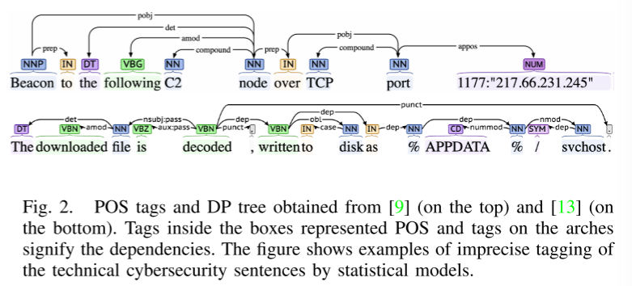
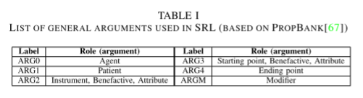
NLP BACKGROUND
1.3
基本概念
Part of Speech(POS)：POS标注用于识别句子中的单词并确定它们的句法角色，从而为后续的分析和处理提供基础。
Dependency Parsing(DP)：DP在EXTRACTOR中用于识别句子中单词之间的依赖关系，帮助理解句子的语法结构和语义关系
SRL：SRL用于识别句子中动词的语义角色，以确定哪些动作与特定的实体相关联。
EXTRACTOR: Extracting Attack Behavior from Threat Reports
自强不息 厚德载物
Central South University

Slide 8
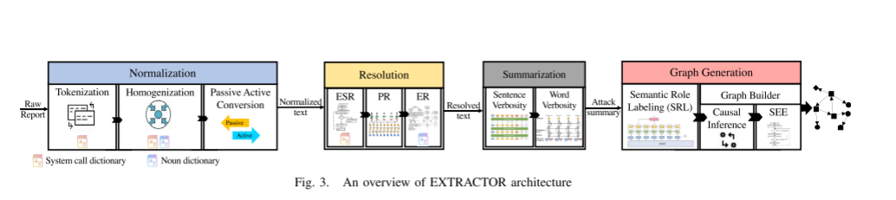
APPROACH
2
Normalization
Resolution
EXTRACTOR
Summarization
Graph Generation
自强不息 厚德载物
Central South University

Slide 9
Normalization
2.1
为了解决CTI文本复杂度的问题，EXTRACTOR先对CTI报告进行标准化，将报告中句子转换为更加简洁的形式。在Normalization模块中包含以下三步：
tokenization：针对CTI报告对句子进行拆分。将长句划分为短句。
Homogenization：在CTI报告中存在许多同义词，这些同义词指代的是同一个实体。在这一步中，将不同的同义词转化为特定的某个词。
Conversion：将CTI报告中的被动语态转化为主动语态，方便识别主语和宾语。
自强不息 厚德载物
Central South University

Slide 10
RESOLUTION
2.2
对于自然语言处理来说，省略句、代词等用法会对语义造成影响。在EXTRACTOR中，作者对语句进行处理，消除句子中的歧义。在Resolution模块中包含以下三步：
主语省略句消除：这一步将丢失的主语补全。解决的办法是先找出CTI报告中所有的主语省略句，然后使用POS，DP以及dictionary系统找出候选词列表，并根据距离选择最可能的主语。
代词消除：代词消除是将代词转换为其指代的实体。解决的方法是使用Neural Core，这个系统可以很好地完成任务，尤其是在进行标准化，主语省略句消除后。
同义词消除：在CTI报告中，为了避免句式重复，对于同一个意思通常有多种表述。这一步将表达同一个意思的表述转换为可能在CTI报告中出现的表述。文章中应用POS和DP结合CTI字典进行解决。
自强不息 厚德载物
Central South University

Slide 11
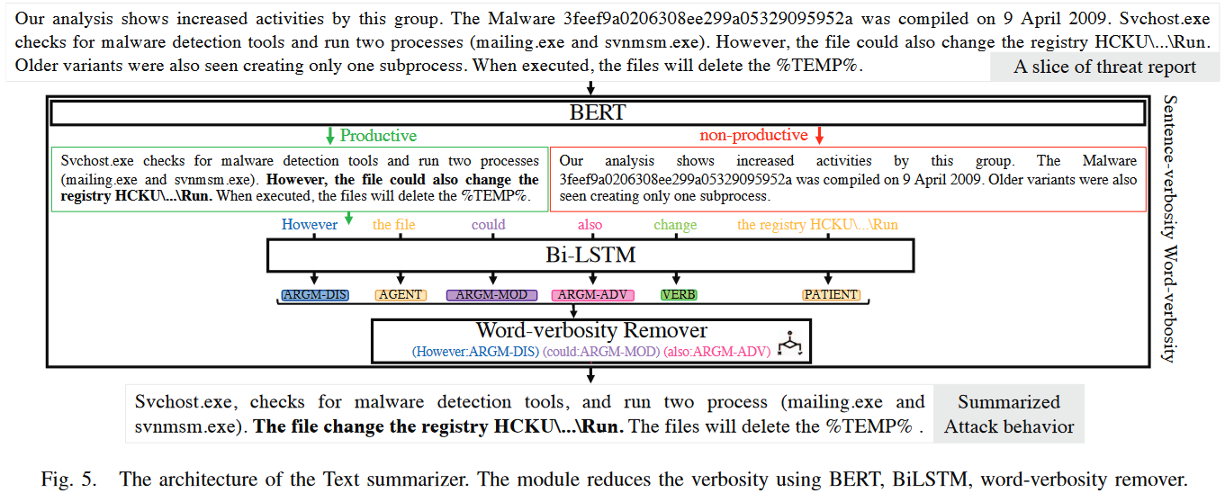
Text Summarization
2.3
Summarization部分将CTI报告中与攻击描述无关的部分去除，这一部分分为去除语句冗余和去除单词冗余两部分。
目的：对审计报告中没有出现的内容进行删除，
操作：使用 bert 模型将句子分为生产性和非生产性使用 BiLSTM 推导生产性句子组件的语义角色，并删除不必要的单词为了避免删除可能包含重要对象的句子组件，使得删除更加精确，使用系统实体提取器——如果一个被标记为需要删除的句子组成部分不包含 SEE 组件规则可以生成的任何实体，则该组成部分将被删除。
自强不息 厚德载物
Central South University

Slide 12
Graph Generation
2.4
区分主语和宾语的因果关系，可以使用SRL以及一些预先设定的规则区分因果关系以及信息流的方向。
Semantic Role Labeling
SRL可以将句子中每个组件与其语义标签联系起来。经过SRL处理后，句子中动作的发起者和承受者都能够被正确地标记出来。
Graph Builder(GB)
EXTRACTOR的最后一步是构建起源图。GB包含两步：第一步将文本中同一个SRL参数合并为同一个结点，然后利用SEE去除非系统实体；第二步，构建起源图。起源图包含node-edge-node三元组集合以及表的方向集合。
自强不息 厚德载物
Central South University

Slide 13
IMPLEMENTATION
3
介绍了EXTRACTOR的实现细节及使用的工具：
NLP toolkits：EXTRACTOR使用了最先进的NLP工具包，包括：spaCy POS，DP tagger，NLTK，以及Stanford。
Tokenization：Tokenization部分使用NLTK tokenizer。
Text Summarization：使用含有12层隐含层的BERT模型对语句进行识别。为了区分单词的语义，使用深层BiLSTM模型。这些模型都使用数据集重新进行训练。
SRL：使用已有模型并使用数据集重新进行训练。
数据集收集及字典构建：从公开的CTI报告收集数据集并利用领域专家的知识构建攻击字典。
自强不息 厚德载物
Central South University

Slide 14
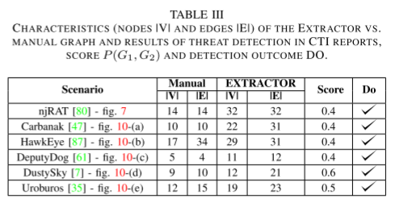
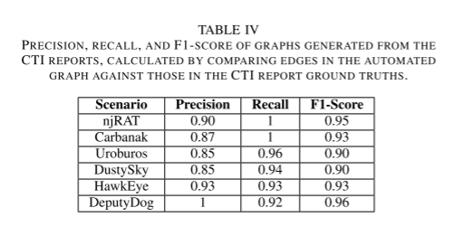
EVALUATION
4.1
A. Evaluation on Public CTI reports
Table III EXTRACTOR生成的图表在威胁检测方面与人工生成的图表一样有用。
自强不息 厚德载物
Central South University

Slide 15
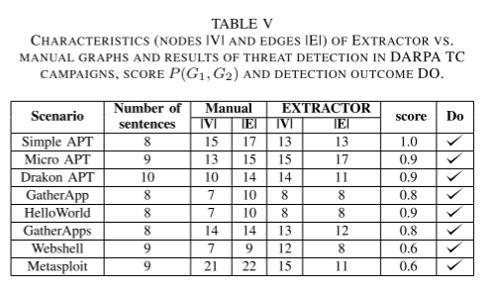
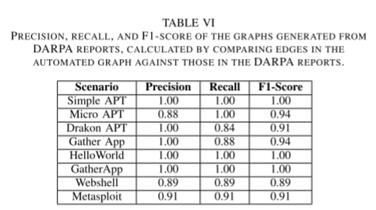
EVALUATION
4.2
B. Evaluation on the DARPA Transparent Computing Dataset
表格VI显示了EXTRACTOR的性能以及其在DARPA报告中捕获所有相关攻击行为的能力。结果显示，与公共CTI报告（表格IV）相比，EXTRACTOR在DARPA CTI报告上的性能有所改善。
自强不息 厚德载物
Central South University

Slide 16
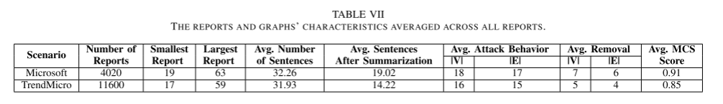
EVALUATION
4.3
C. Large Scale Experiment
为了验证EXTRACTOR对不同写作风格写成的CTI报告的可扩展性，作者采用大量非结构化的CTI报告对EXTRACTOR进行验证。这些CTI报告与之前的数据集相比没有已有的起源图进行对比。针对这个困难，作者提出了一个解决办法：在CTI报告中，通常含有attack description section和solution section，这两个部分通常是对应的，由这两部分产生的起源图应该也具备某种相似性，如果两部分产生的起源图相似度较高，说明EXTRACTOR能够正确提取CTI报告中含有的信息
自强不息 厚德载物
Central South University

Slide 17
Conclusion
5
EXTRACTOR缺点：
Limitations | detail
a.受限于威胁报告的描述 | EXTRACTOR的性能可能会在攻击行为描述跨越多个句子或段落的情况下受到影响。
b.不适用于涉及时间和侧信道推断等攻击 | EXTRACTOR的图形描述是基于不捕获时间粒度和侧信道推断等攻击信息的审计日志。
c.仅限于自然语言描述的攻击行为 | EXTRACTOR只能提取自然语言描述中的攻击行为，无法解析其他形式（如图表、图像）中表示的攻击行为。
d.对词典的依赖性 | EXTRACTOR的各个模块使用词典来增强整体性能。
e.需要人工操作员的协作 | 在处理复杂的攻击行为描述和信息缺失时，EXTRACTOR可能需要与人工操作员积极合作，以解决实体关系等问题。
自强不息 厚德载物
Central South University

Slide 18
THANKS FOR ALL
EXTRACTOR: Extracting Attack Behavior from Threat Reports
Kailash Sattva, Rigel Sattva, V.N. Venkatakrishnan Published in: 2021 European IEEE Symposium on Security and Privacy
汇报人：李焕

